Slide 1
VĂN HÓA HỒ CHÍ MINH Nhóm nhà trẻ

Slide 2
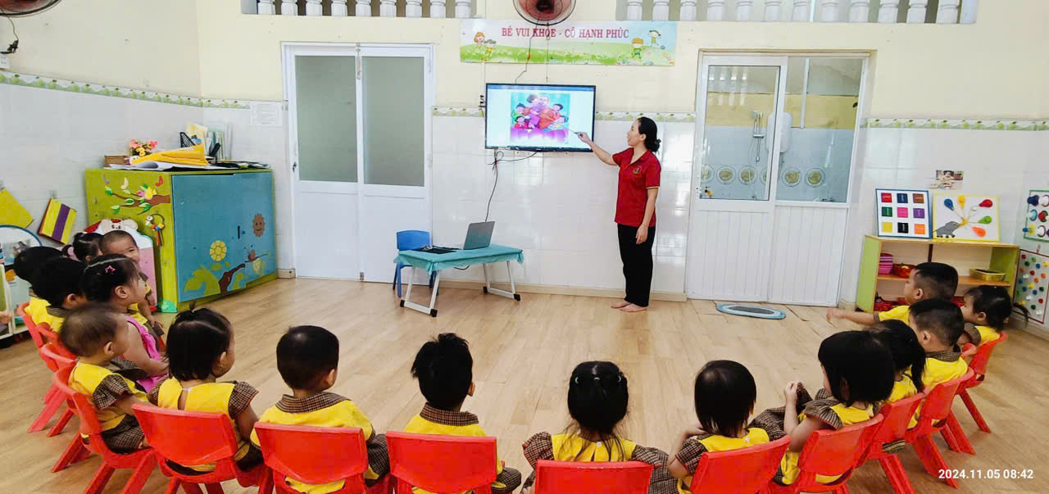
Cô cho trẻ quan sát và trò chuyện bức tranh về Bác Hồ

Slide 3
Cô hát cho trẻ nghe bài hát về Bác
“ Bác Hồ người cho em tất cả”

Slide 4
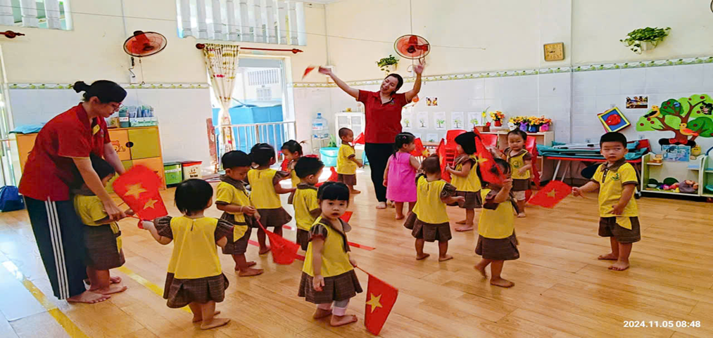
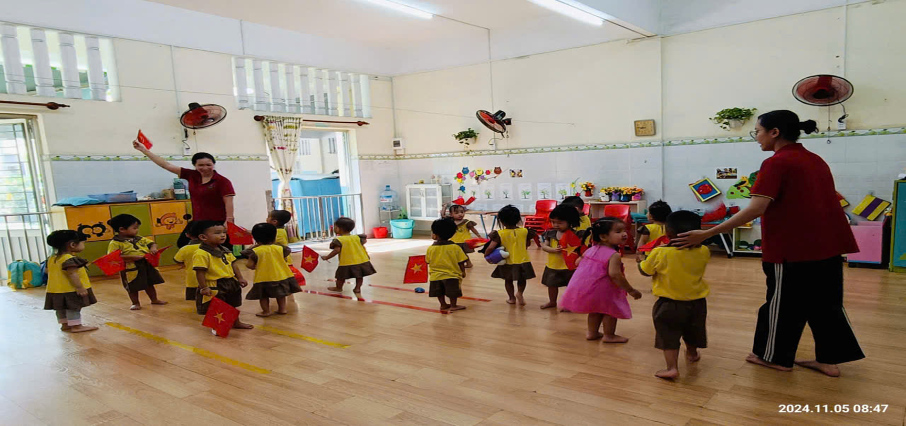
Cô và trẻ cầm lắc lư theo gia điệu bài hát

Slide 5
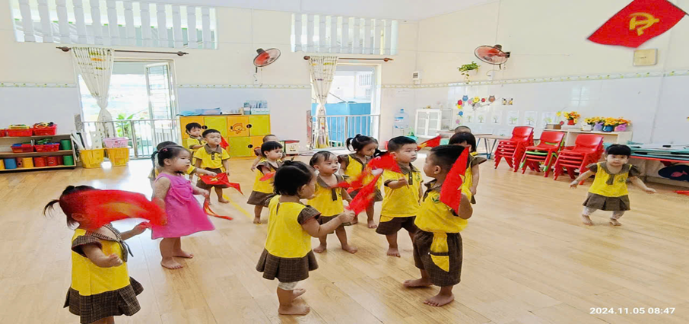
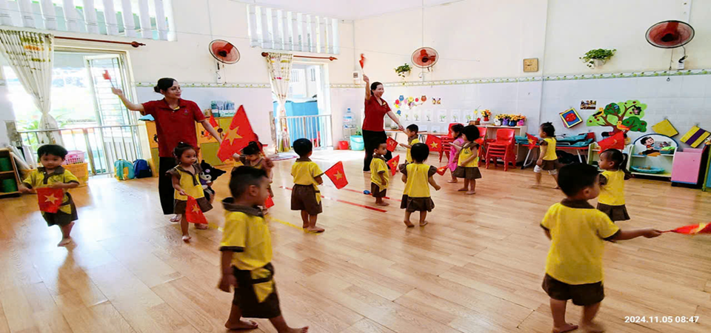
Các bé hồn nhiên hưởng ứng theo giai điệu bài hát

Slide 6
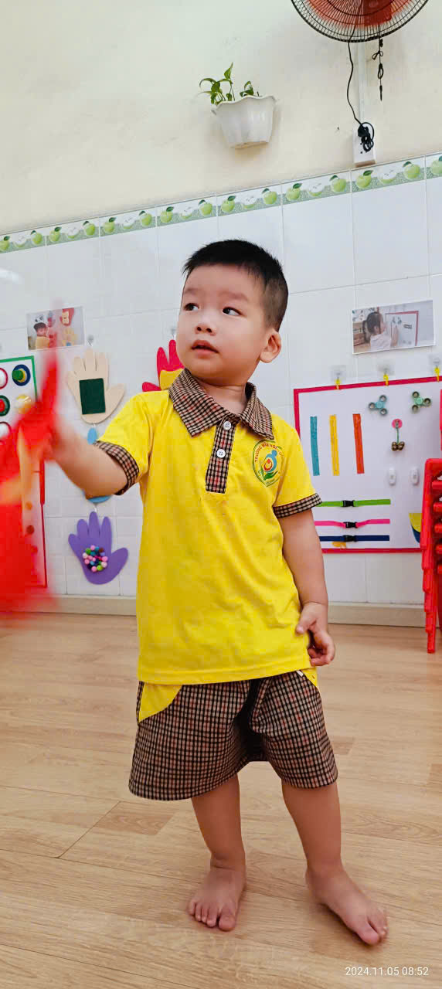
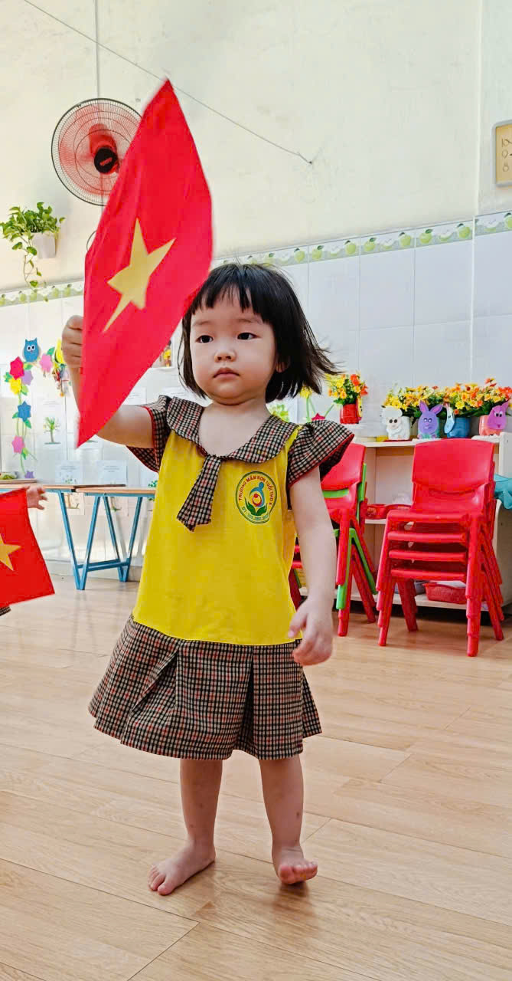
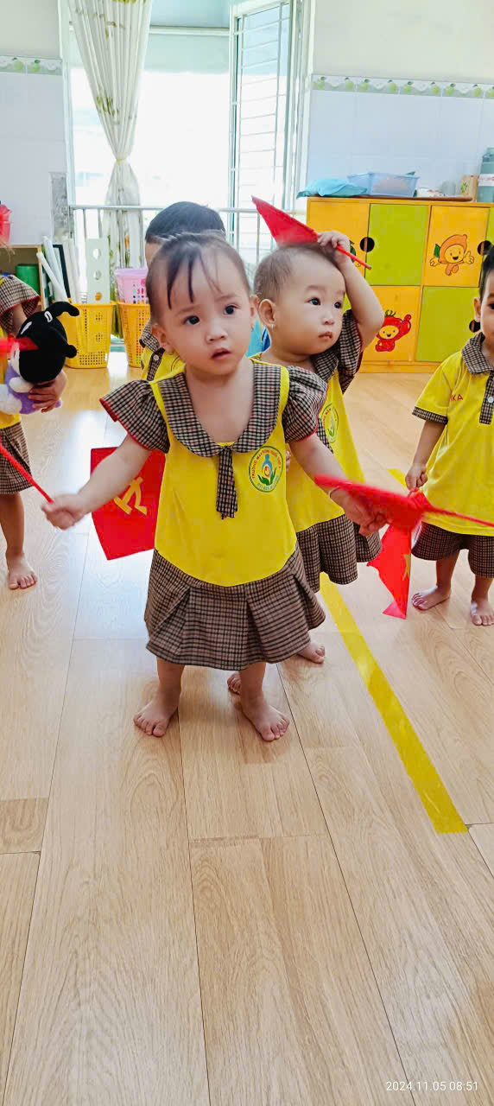
Con còn nhỏ nhưng cũng thích
cầm cờ Việt Nam múa

Slide 7
